Slide 1





나만의 금융비서
인공지능입문(공유) 기말발표
하서휘
2024. 12. 17

Slide 2



목차
INDEX
1
2
3
4
5
6
세부 기능 소개
프로젝트 소개
주요 기능
프로젝트 결과
성능 평가
개선 방향

Slide 3
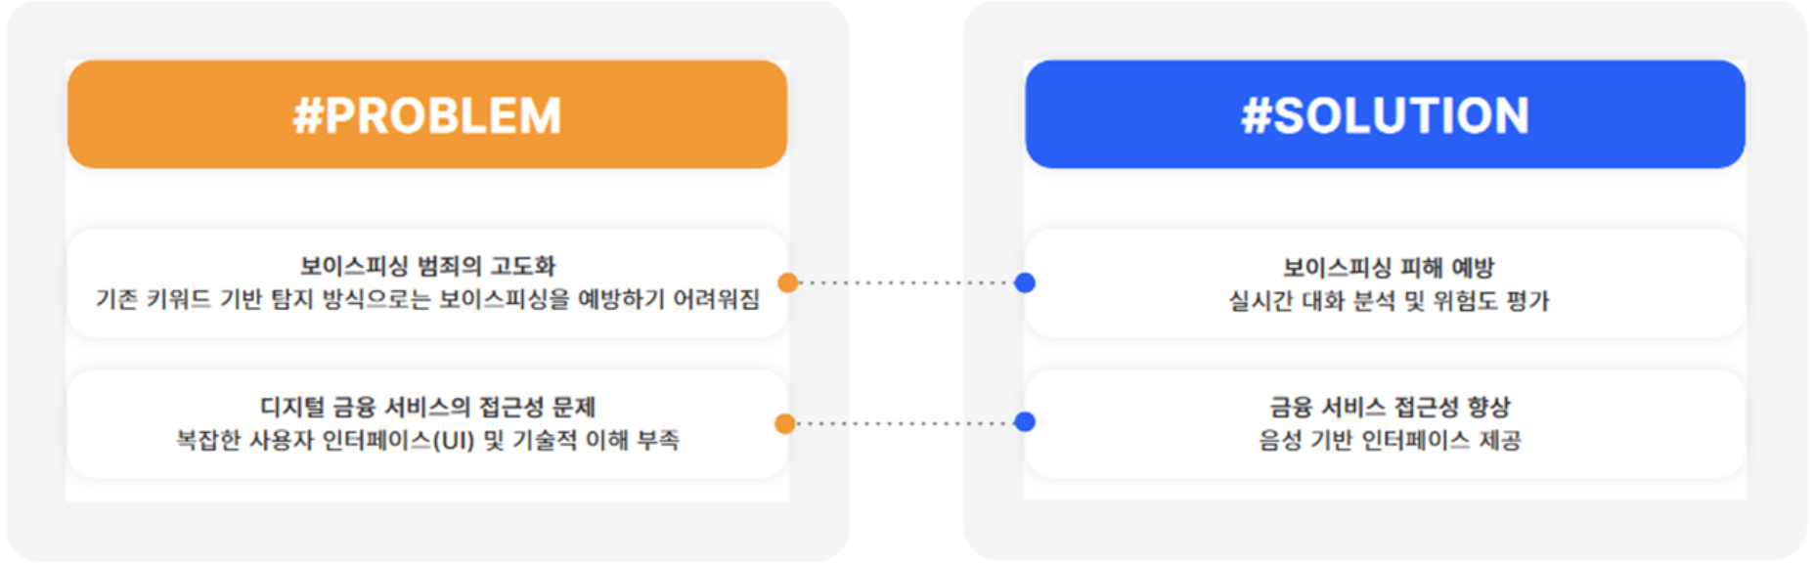

프로젝트 소개
프로젝트 목적
음성 기반 인터페이스로 보이스피싱을 예방하고 금융 접근성을 높이며 안전한 디지털 금융 환경을 구축.

Slide 4








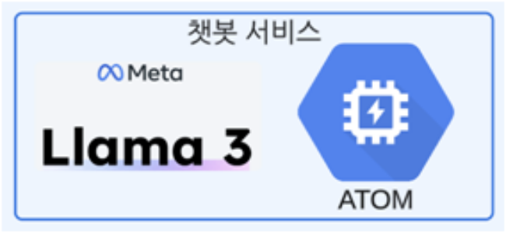
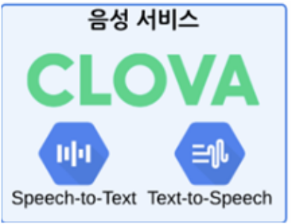
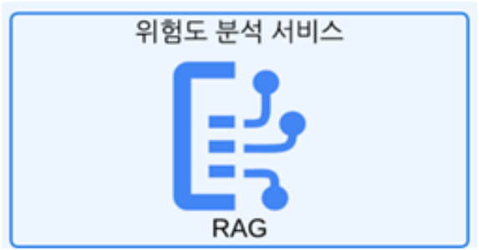


나만의 금융비서 주요 기능
챗봇 서비스
보이스피싱 탐지
1
2
통화 녹음 분석
3

Slide 5

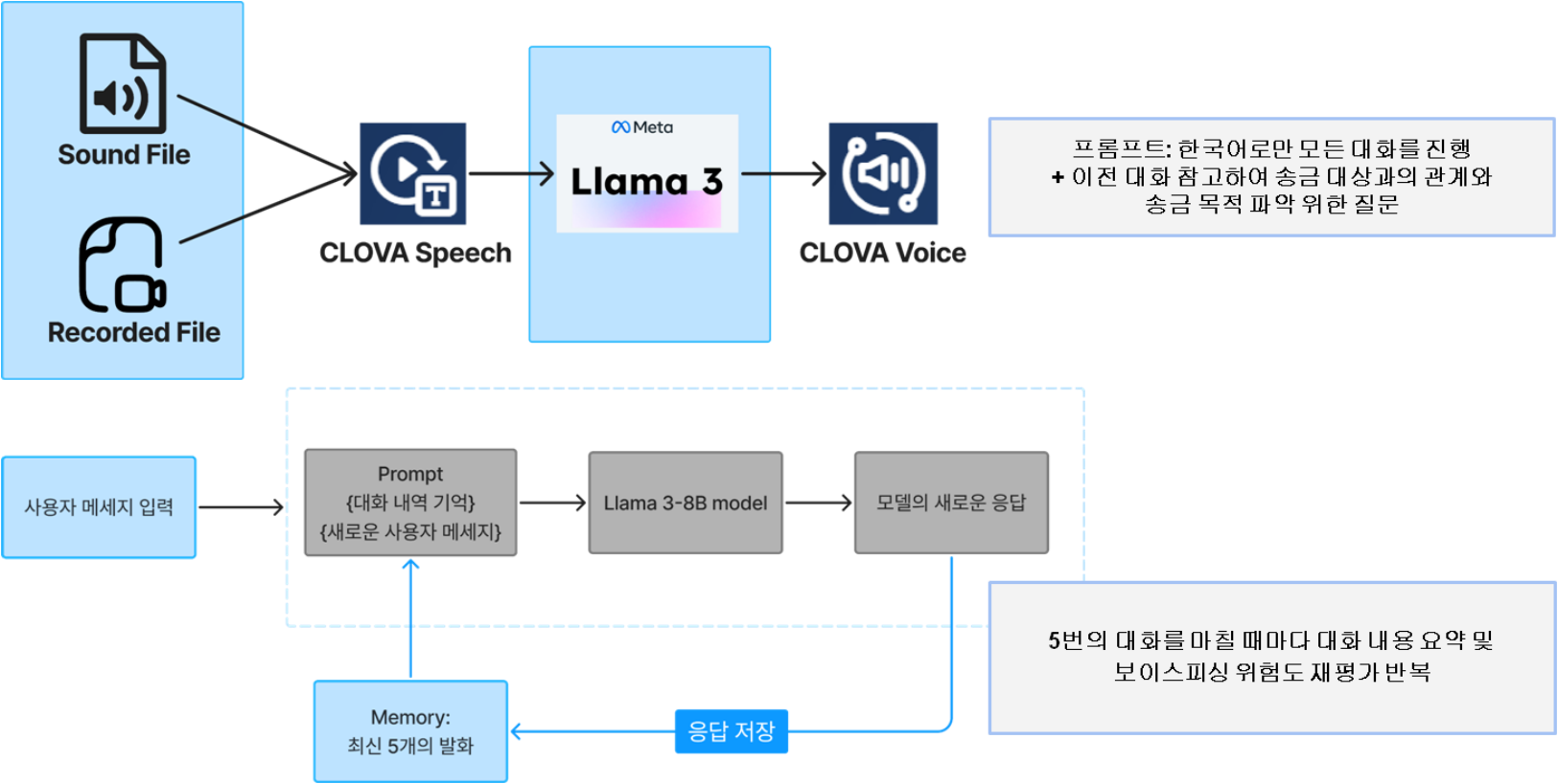
세부 기능 소개
음성 기반 인터페이스와 최적화된 대화 관리 시스템

Slide 6
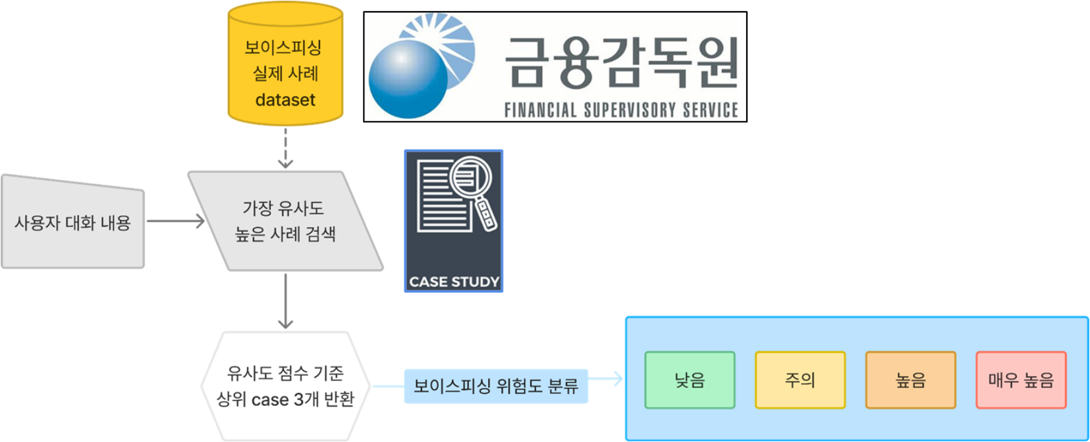
세부 기능 소개
보이스피싱 위험도 분석 및 사례 기반 검색 기술

Slide 7
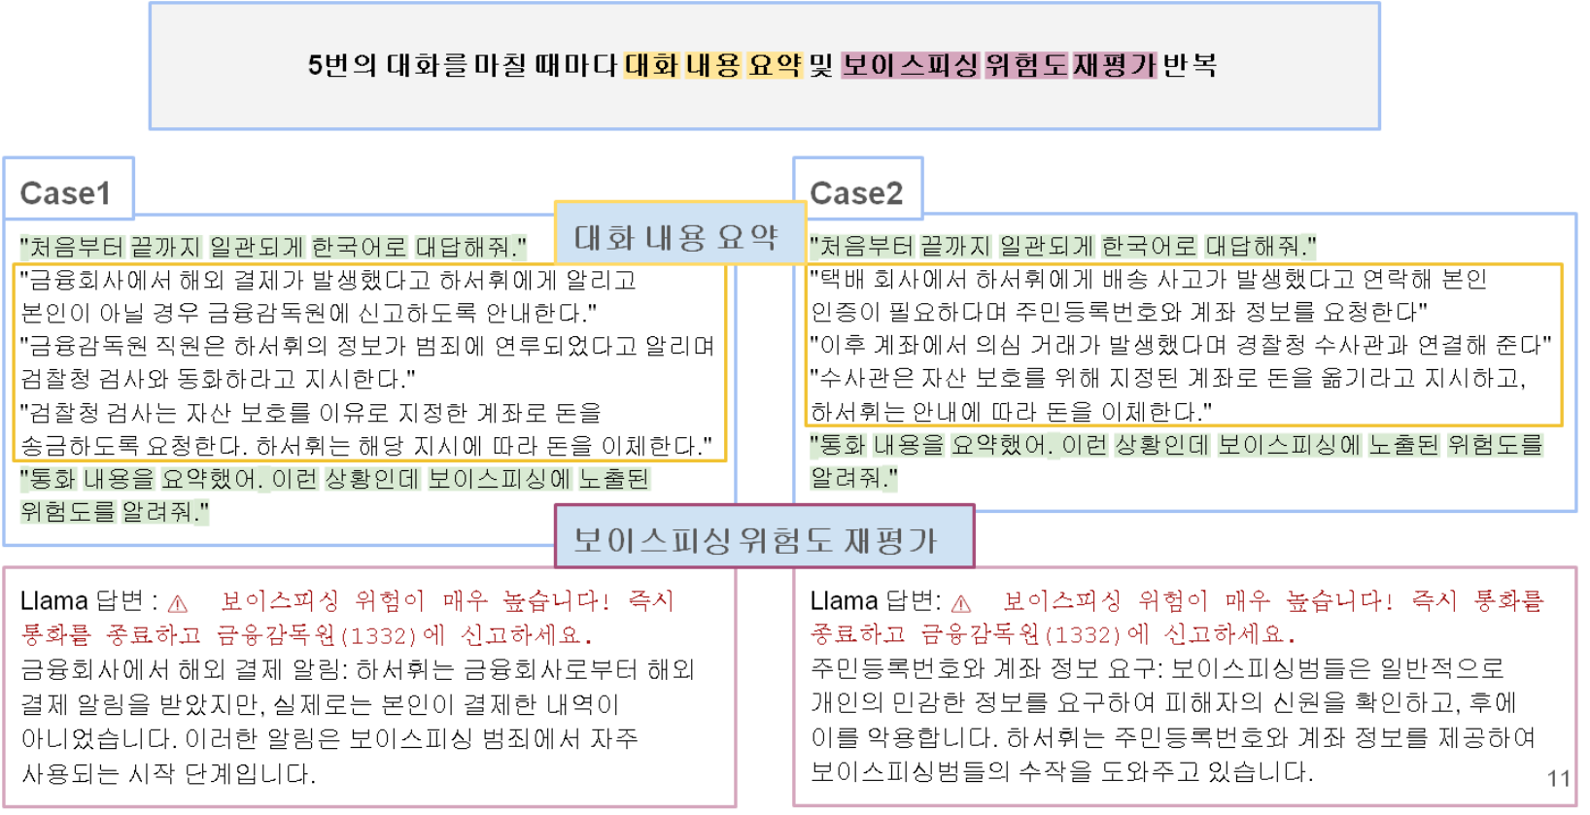
프로젝트 결과
보이스피싱 위험도 분석 및 사례 기반 검색 기술

Slide 8
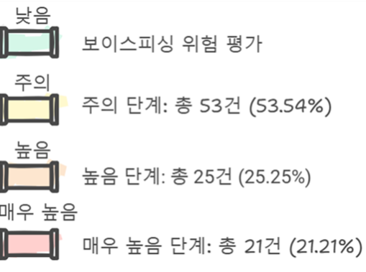
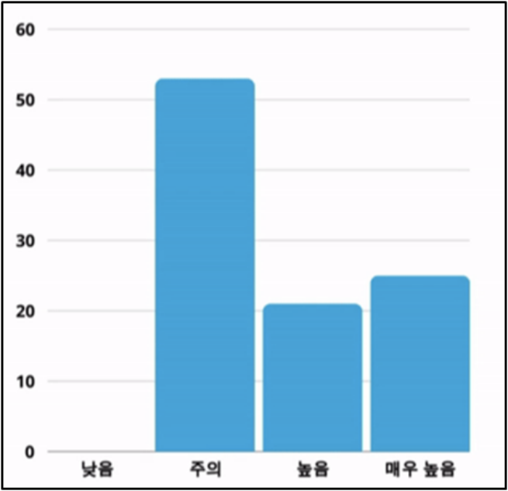
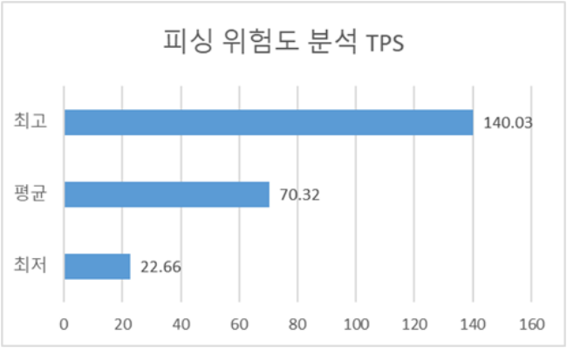

피싱 위험도 분석 성능 평가
시스템 평균 토큰 처리량 : 70.32 TPS
최고 : 140.03 TPS / 최저 : 22.66 TPS

Slide 9
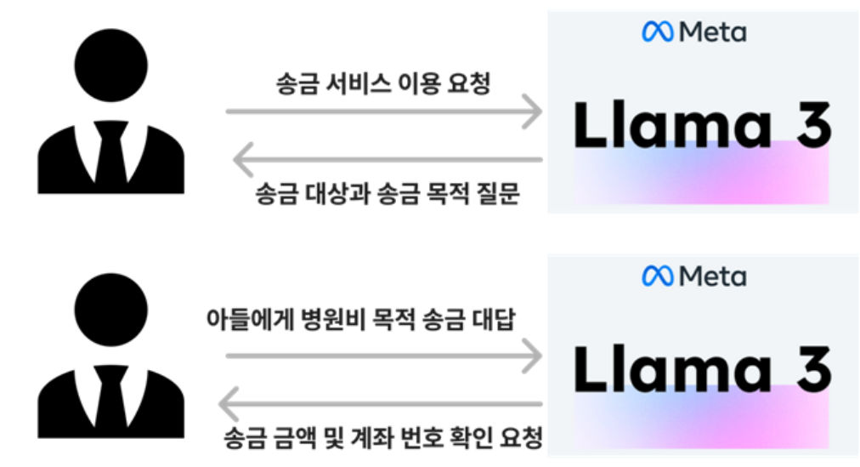

챗봇 서비스 성능 평가
단일 사용자 기준 평균 토큰 처리량 : 65 TPS
Request당 평균 처리 토큰 : 1800

Slide 10



개선 방향
1
2
3
4
응답 시간
최적화 위한
스트리밍 방식
토큰 처리량 감소 원인 분석 후 개선
저위험 단계
보안 강화
보이스피싱 사례
데이터베이스 확장
복잡한 금융 업무 지원 및 보이스피싱 위험도 분석하는 AI 챗봇 개발
확장 가능성: Fake voice, Deepfake 피싱 detect AI 알고리즘 개발

Slide 11
감사합니다.
인공지능입문(공유) 기말발표
하서휘
2024. 12. 17

